Slide 1
POLARITET TESTERA

Slide 2
POLARITET TESTERA – ISPITIVAČ POLOVA
Cilj vježbe:
Naučiti kako pomoću jednostavnog elektroničkog sklopa provjeriti polaritet napona (DC).
Razumjeti ponašanje dioda u ovisnosti o smjeru struje.
Uočiti razliku između pozitivnog i negativnog priključka izvora napajanja.
Za rad je potreban program Tinkercad. Komponente koje će trebati:
eksperimentalna pločica
vodiči
izvor napajanja
otpornik od 100 ῼ
2 svjetleće diode (različitih boja).

Slide 3
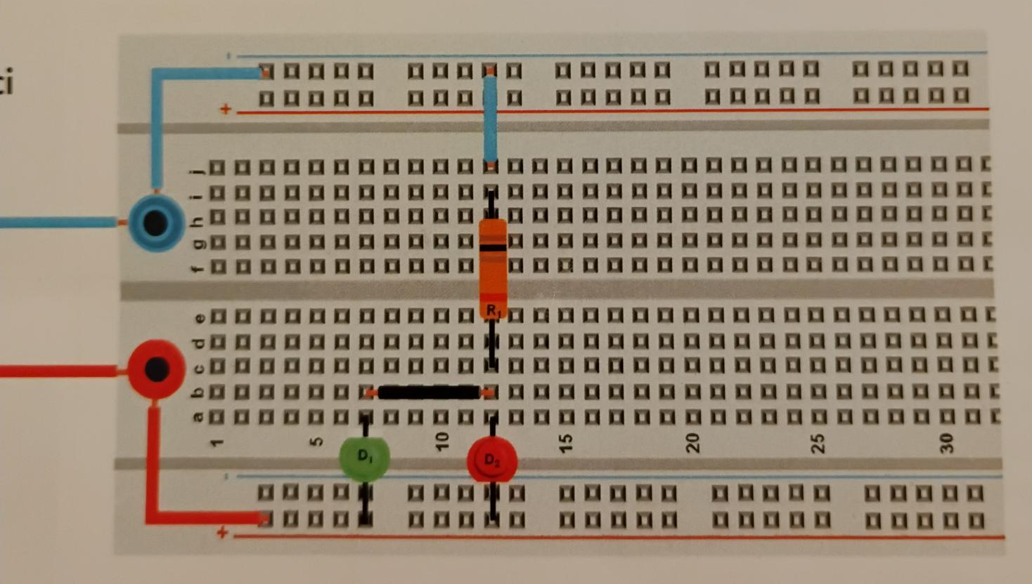
SHEMA SPAJANJA NA EKSPERIMENTALNOJ PLOČICI

Slide 4
TINKERCAD
·
U adresnu traku upisati „Tinkercad“ (kao rezultat pretrage na prvom mjestu je službena stranica za Tinkercad).
Kliknuti na naslov Tinkercad (https://www.tinkercad.com)
Kliknuti na gumb „Create“, u padajućem izborniku kliknuti na Circuits.

Slide 5
POSTAVLJANJE KOMPONENTI EKSPERIMENTALNA PLOČICA
Povući eksperimentalnu pločicu na radni dio ekrana
kliknuti lijevu tipku miša na Breadboars small i dok se drži pritisnuta lijeva tipka miša, pomakne se miš tako da pločica bude na sredini ekrana.
Kad se postavi eksperimentalna pločica na radni dio pojavit će se i okvir u kojem se može upisati ime pločice.
Ako se želi pomaknuti eksperimentalnu pločicu tad se postavi pokazivač miša na rub pločice, pritisne lijeva tipka miša i povlači pločica na novo mjesto.
Kad se postavi pokazivač miša na neki utor na pločici, pojavit će se crveni kvadratić, ako se u tom trenutku pritisne lijeva tipka miša i povlači, crta se vodič. Da bi prestali crtati, potrebno je dva puta brzo pritisnuti lijevu tipku miša. Crta se može obrisati sa tipkom Delete.
Ako se želi zaustaviti crtanje vodiča može se pritisnuti i tipku ECS na tipkovnici.
Ako se neka komponenta želi maknuti s eksperimentalne pločice tad se klikne lijevom tipkom miša na određenu komponentu i pritisne tipku Delete.

Slide 6
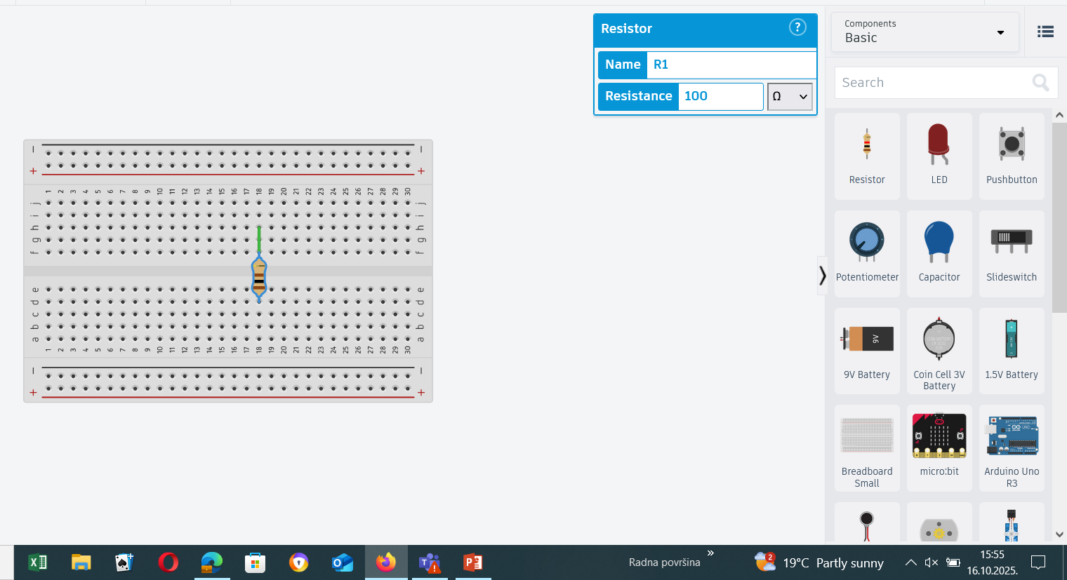
DODAVANJE KOMPONENTI OTPORNIK
Otpornik postaviti tako da prelazi preko središnjeg utora.
Jedan izvod se povuče tako da je spojen na utor npr. h18, a drugi izvod je u d18.
U okviru Resistence se upiše oznaka za otpornik npr. R1 i postavi da je vrijednost otpornika 100 Ω.
Diode, a posebno LED (svjetleće) diode, su osjetljive na previsoku struju, pa se zato uvijek spaja i otpornik.
Otpornik od 100 Ω ograničava struju na sigurnu razinu kada se koristi napon od oko 5V do 9V.

Slide 7
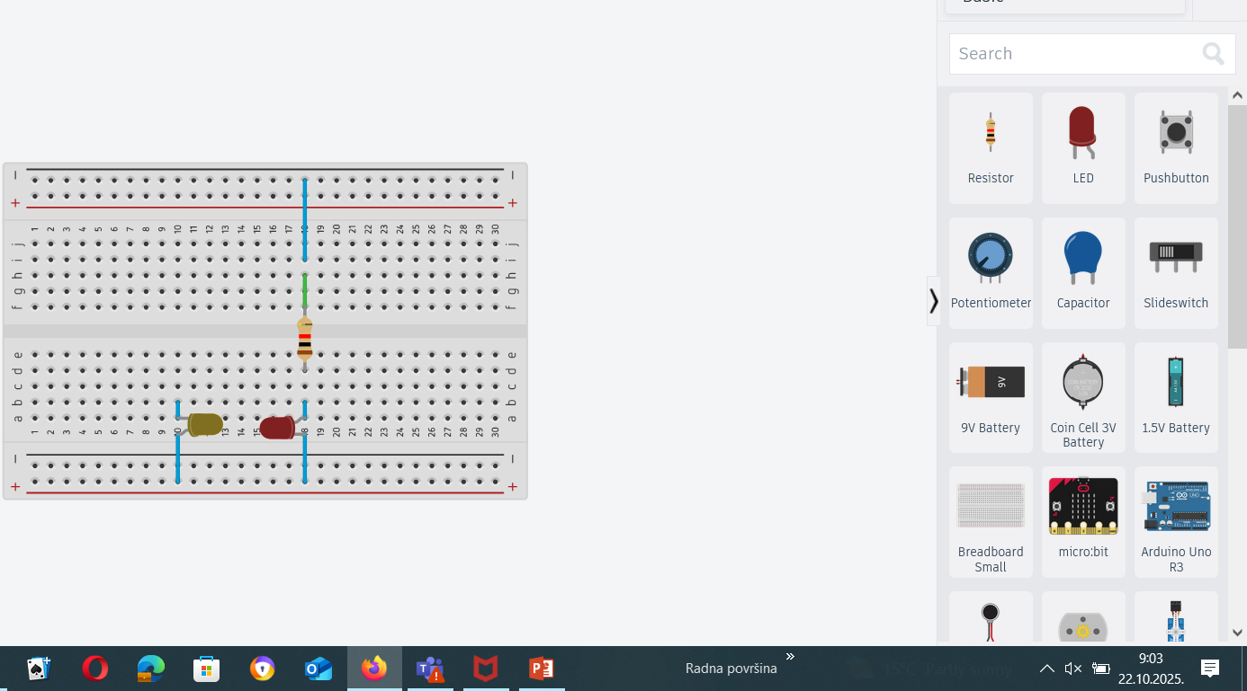
DODAVANJE SVJETLEĆIH DIODA
Puvući prvu diodu i postaviti je ispod otpornika.
Okrenuti je tako da se klikne gumb „Rotate”.
Prva dioda će biti spojena tako da je anoda spojena na otpornik (u isti stupac kao i otpornik), b18, a katoda je spojena na –pol izvora napajanja.
Upiše se oznaka D1, a boja neka bude crvena.
Povući i drugu diodu, zaokrenuti je. Drugu diodu se postavlja tako da je katoda u istom redu kao što je anoda prve diode (b10), a anoda se spaja na pol napajanja.
Diode treba međusobno spojiti vodičem. Vodič ide od b10 do b18. Može se odabrati druga boja vodiča da je lakše pratiti spajanje.

Slide 8
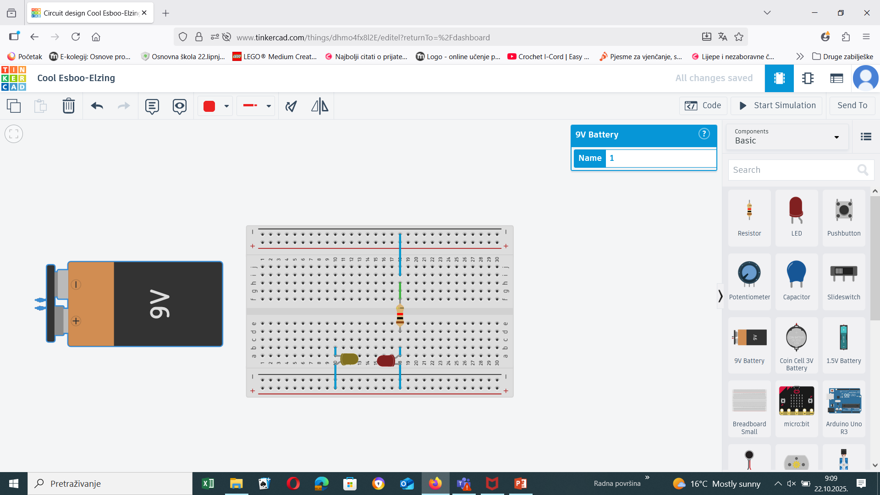
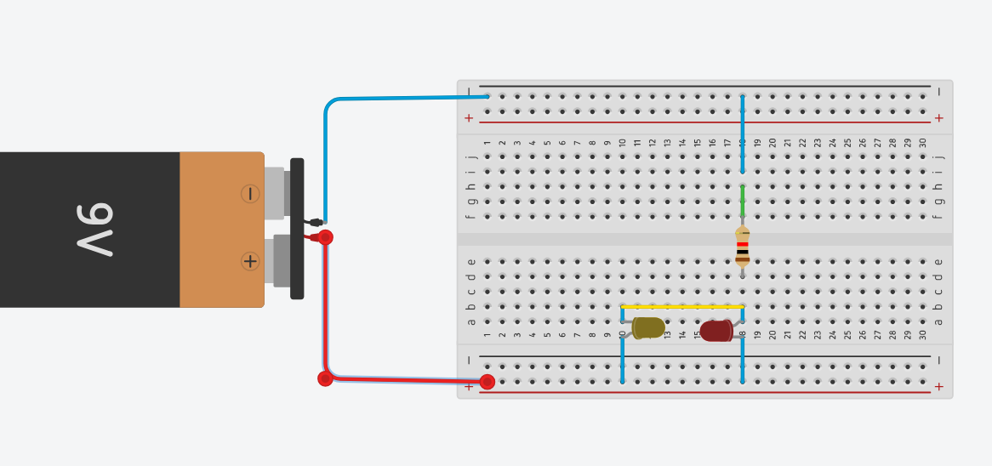
DODAVANJE BATERIJE
Nakon što se povuče baterija na radni dio, potrebno je bateriju zaokrenuti. Klikne se na gumb „Rotate” dok se baterija ne zaokrene prema eksperimentalnoj pločici.
Može se kliknuti na gumb „Mirror Componente” da se zamijene polaritete baterije tako da je jednostavnije spojiti –pol na –izvod eksperimentalne pločice.
Baterija se spaja tako da se postavi pokazivač miša na -pol baterije i povuče do –izvoda na pločici. Vodič za spajanje na –pol neka bude plave boje, na isti način se povezuje pol baterije ali vodič neka bude crvene boje.
Prilikom spajanja baterije s izvodima na pločici, ako se želi da vodič bude uredno prikazan, može se otpustiti tipka miša i promijeniti smjer kretanja, pa nastaviti povlačiti vodič. Za kraj dva puta brzo pritisnuti lijevu tipku miša i vodič se više ne crta.

Slide 9
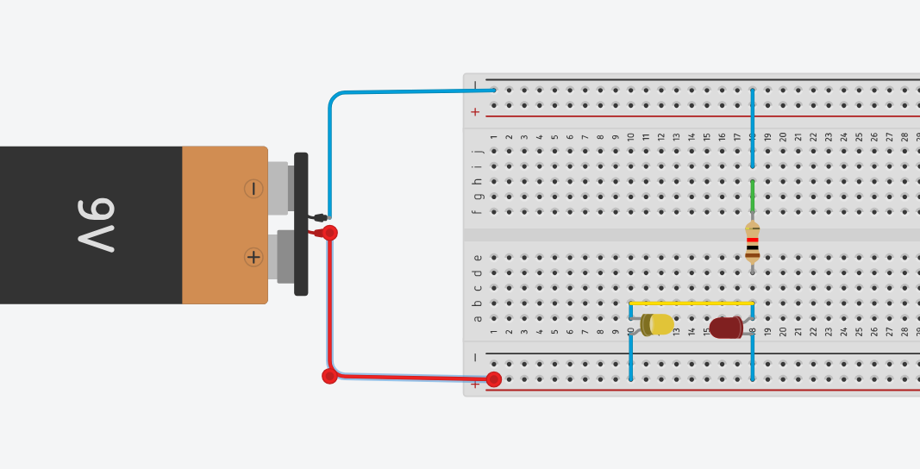
ISPITIVANJE FUNKCIONALNOSTI
Da bi ispitali je li sklop pravilno sastavljen kliknuti mišem na gumb „Start Simulation”.
U ovom prvom slučaju trebala bi svijetliti žuta dioda (katoda je spojena preko otpornika na – pol, a anoda je spojena na pol.)

Slide 10
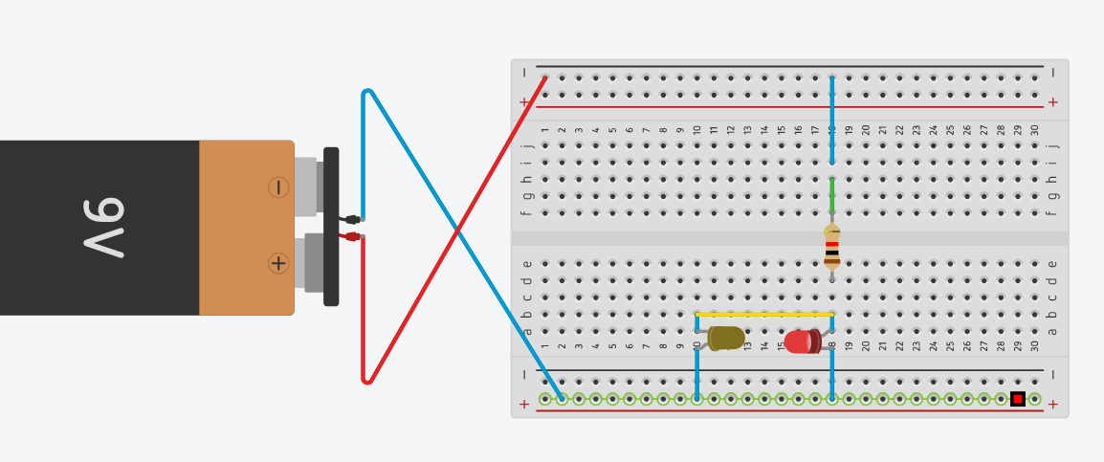
ISPITIVANJE FUNKCIONALNOSTI
Da bi ispitali je li sklop pravilno sastavljen kliknuti mišem na gumb „Start Simulation”.
U ovom prvom slučaju trebala bi svijetliti žuta dioda (katoda je spojena preko otpornika na – pol, a anoda je spojena na + pol).
Promijeniti da se –pol baterije spoji na pol eksperimentalne pločice, a pol baterije na – pol eksperimentalne pločice. Sada svijetli crvena dioda.

Slide 11
STRUJNI KRUG
Strujni krug je zatvoreni put kojim električna struja može teći. Da bi struja tekla, moraju biti ispunjeni određeni uvjeti.
Osnovni dijelovi strujnog kruga:
Izvor električne energije – npr. baterija ili utičnica.
Vodiči (žice) – povezuju dijelove kruga i omogućuju prolazak struje.
Potrošač – uređaj koji koristi električnu energiju, npr. žarulja, motor.
Prekidač – omogućuje otvaranje i zatvaranje kruga (uključivanje/isključivanje).
Kako strujni krug funkcionira:
Kada je prekidač zatvoren, krug je zatvoren i struja može teći od izvora, kroz vodiče, do potrošača i natrag do izvora.
Kada je prekidač otvoren, krug je prekinut i struja ne može teći.

Slide 12
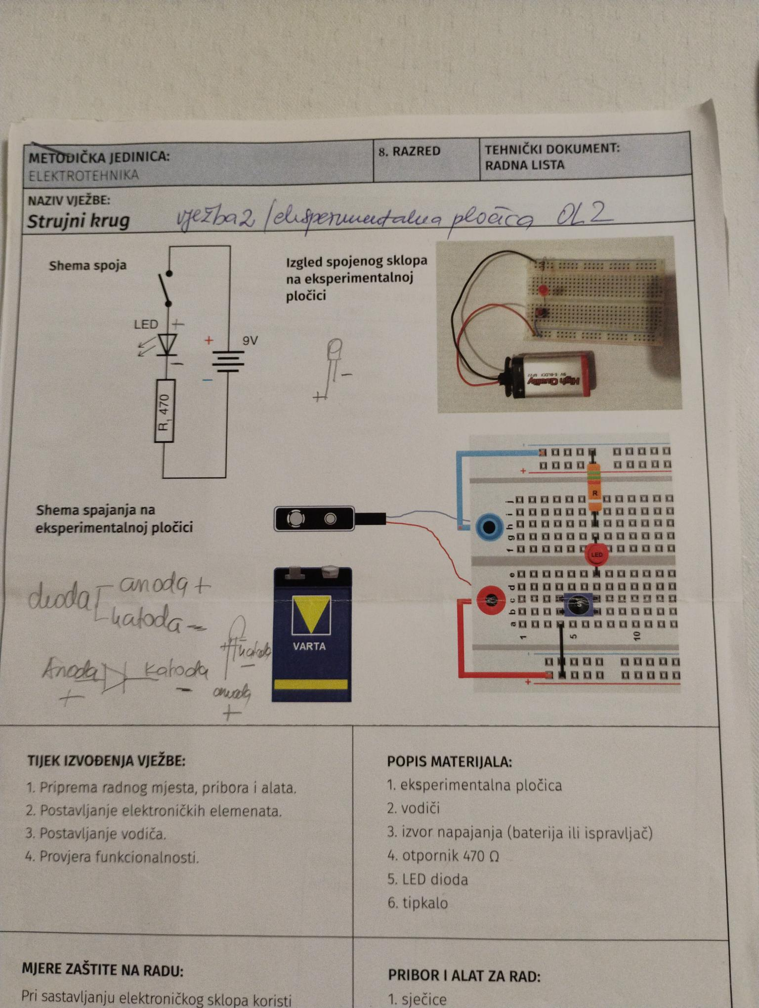
SHEMA SPAJANJA NA EKSPERIMENTALNOJ PLOČICI

Slide 13
POTREBNI ELEMENTI ZA IZRADU STRUJNOG KRUGA
eksperimentalna pločica
vodiči
izvor napajanja (baterija ili ispravljač)
otpornik 470 ῼ
LED (svjetleća) dioda
tipkalo.

Slide 14
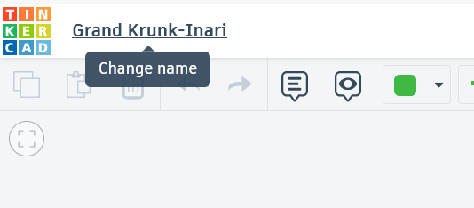
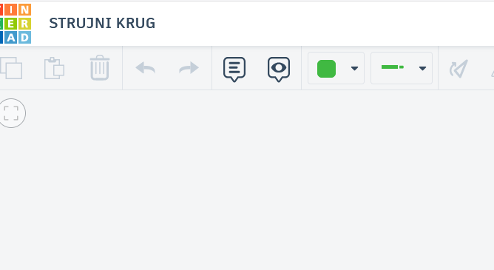
IMENOVANJE VJEŽBE
Kliknuti na „Create”, pa na „Circuits”.
Mogu se vježbe spremiti pod nekim svojim imenom. Svaki put kad se pokrene novi projekt, program ponudi neko svoje ime pod kojim će ga spremiti.
Pored ikone programa Tinkercad ima ime „Grand Krunk – Inari. Postaviti pokazivač miša na taj okvir pa će se pokazati „Change name”.
Kliknuti mišem u okvir, pa upisati svoje ime i pritisnuti tipku Enter da prihvati novo ime. Ova vježba neka bude spremljena pod imenom – STRUJNI KRUG.

Slide 15
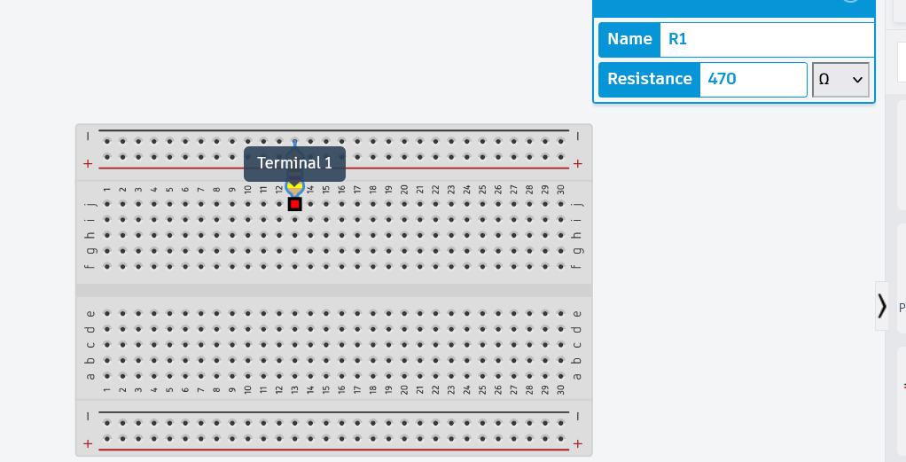
DODAVANJE ELEMENATA - OTPORNIK
Dodati eksperimentalnu pločicu
Dodati otpornik, podesiti vrijednost otpornika na 470 ῼ, tako da se u okviru upiše vrijednost 470, a u padajućem izborniku odabere mjernu jedinicu ῼ.
Izvodi otpornika se mogu pomicati tako da se postavi pokazivač miša na kraj izvoda i povlači miš do željene pozicije. Kad je postavljen pokazivač miša na kraj jednog izvoda otpornika pojavit će se crveni kvadratić i natpis Terminal 1.
Postavljen je otpornik tako da jedan izvod ide na gornji dio eksperimentalne pločice na – izvod.
Drugi izvod otpornika je postavljen u h13.

Slide 16
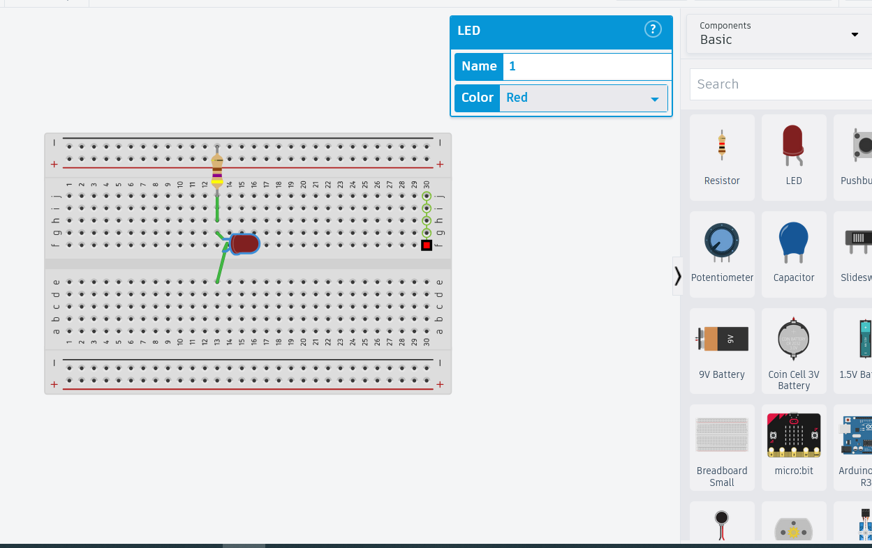
DODAVANJE ELEMENATA - DIODA
Dioda se postavlja tako da katoda ( - pol) ide u g13, a anoda ide u e13 rupu
Dioda se treba postaviti u stupac 13 u kojem se nalazi i otpornik.

Slide 17
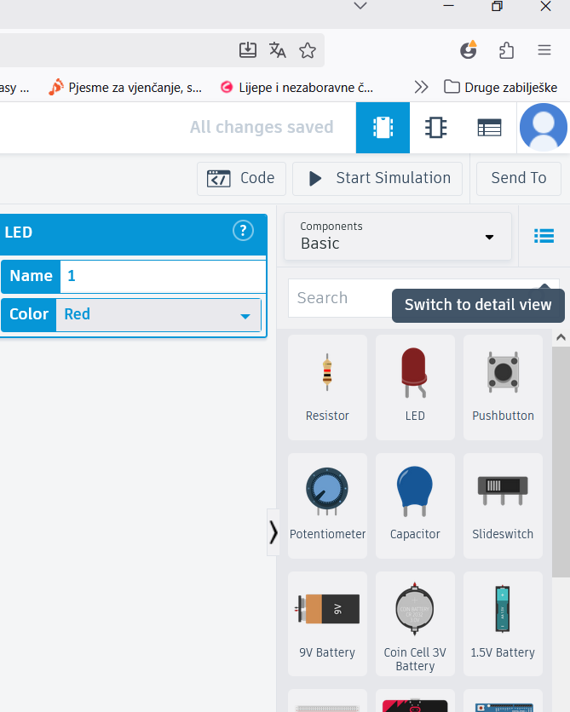
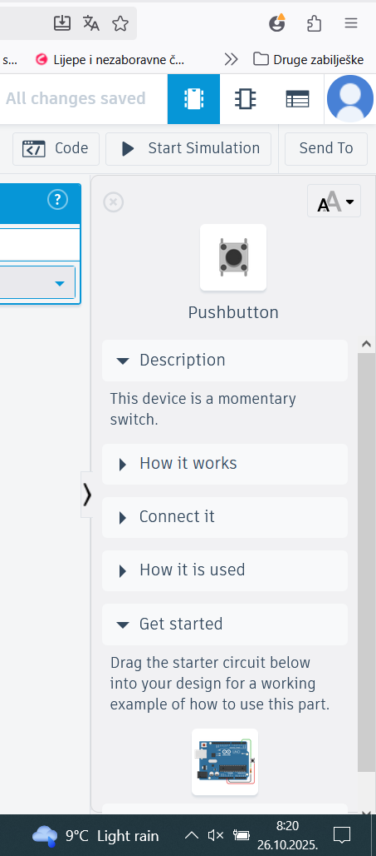
TIPKALO
.
Tipkalo u strujnom krugu je električni prekidač koji se aktivira pritiskom – ona privremeno zatvara ili otvara strujni krug kad se pritisne.
Kad se pritisne, zatvori se strujni krug i struja može teći. Kad se otpusti, krug se ponovno otvori i struja prestaje teći.
Tipkalo je obično trenutni prekidač, što znači da radi samo dok se drži pritisnutim.
U izborniku elemenata se bira „Pushbutton“.
Ako je potreban detaljni opis ove komponente klikne se na gumb "Switch to detail view“.
Ako se klikne na „How it works”, dobit će se opis komponente kako radi.

Slide 18
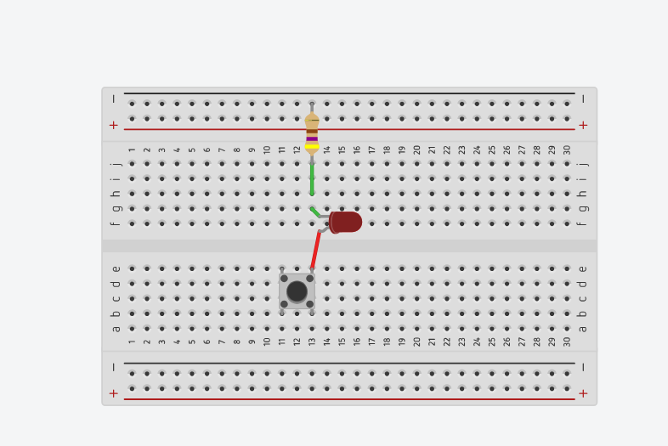
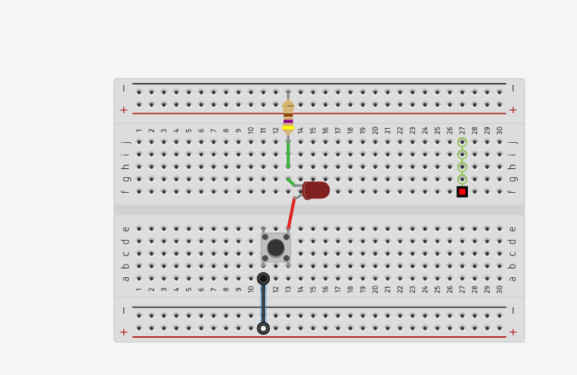
SPAJANJE TIPKALA
Tipkalo se u strujni krug spaja serijski, što znači da se postavlja na putu između izvora električne energije i potrošača (npr. žarulje).
Tipkalo s 4 nožice zapravo ima dva para međusobno povezanih nožica.
Povući Pushbutton na eksperimentalnu pločicu. Zaokrenut tipkalo tako da 1b nožica bude u e11, 2b da je u e13, 1a da je u b11 i 2a da je u b13.
Nožice s oznakama 1a na b11, a 2a na b13. Te se nožice spajaju na napajanje s posebnim vodičem.

Slide 19
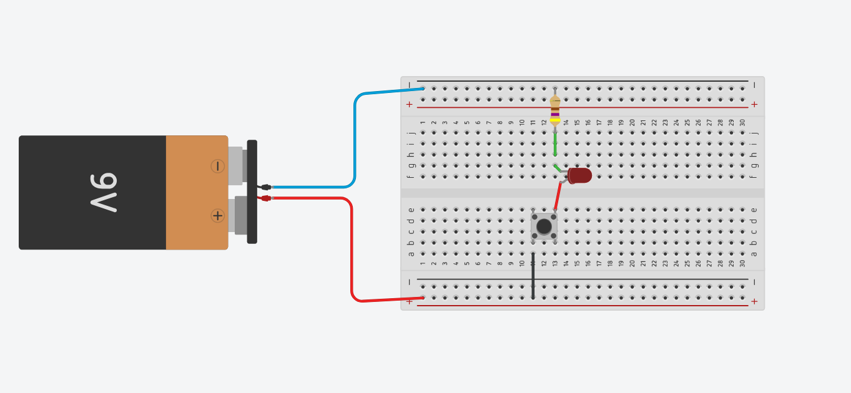
SPAJANJE NA IZVOR NAPAJANJA
Dovući bateriju i postaviti je s lijeve strane eksperimentalne pločice.
Zaokrenuti bateriju i zrcaliti tako da –pol bude gore, a pol dolje da bi spoj bio pregledniji.

Slide 20
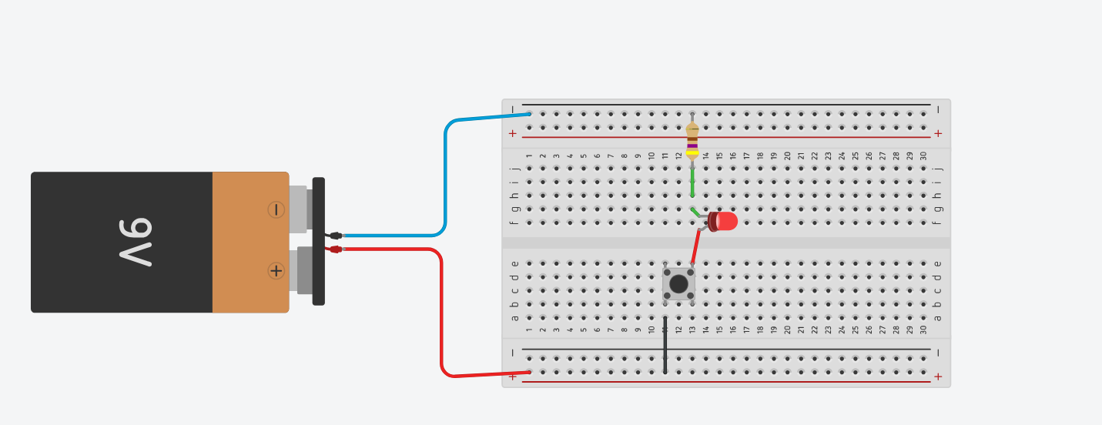
PROVJERA ISPRAVNOSTI SKLOPA
Kad se klikne na gumb „Start Simulation”, vidi se da se ništa ne dešava.
Kad se postavi pokazivač miša na tipkalo i pritisne lijeva tipka miša, svjetleća dioda će svijetliti.
Da bi dioda stalno svijetlila mora se držati pritisnuta lijeva tipka miša nad tipkalom.

